Slide 1
TRƯỜNG ĐẠI HỌC KHOA HỌC TỰ NHIÊN TP.HCM
KHOA SINH HỌC – CÔNG NGHỆ SINH HỌC
MÔN HỌC: VI SINH HỌC NÔNG NGHIỆP
CHỦ ĐỀ: TUYẾN TRÙNG GÂY HẠI VÀ BIỆN PHÁP PHÒNG TRỪ BẰNG VI SINH VẬT
GVHD: Nguyễn Mỹ Phi Long
Thành viên nhóm 8:
1.Nguyễn Thu Yên Ly - 1615206
2.Nguyễn Thị Cẩm Huyền - 1615149

Slide 2
Sử dụng các nấm đối kháng để kiểm soát tuyến trùng
Biện pháp phòng trừ
Giới thiệu
Tuyến trùng gây hại
Hình thái
Hình thức sinh sản
Hình thức ký sinh
Điều kiện sinh sống
Khảo sát mật độ tuyến trùng
Sử dụng hoạt chất sinh học từ cây Neem

Slide 3
1. Tuyến trùng gây hại

Slide 4
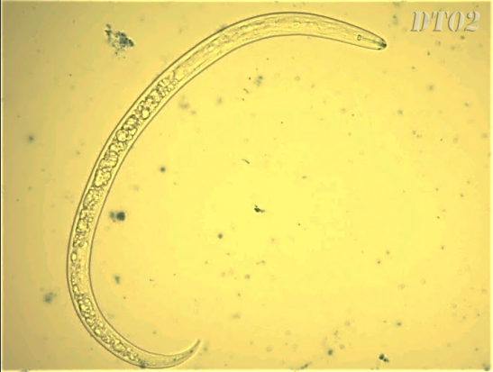
1.1.Giới thiệu
Tuyến trùng là động vật không xương sống, thuộc ngành Giun tròn.
Kích thước cơ thể tuyến trùng rất nhỏ, nhỏ hơn 1mm chỉ quan sát được dưới kính hiền vi.
Lần đầu tiên tuyến trùng được phát hiện và mô tả vào năm 1745 bởi nhà khoa học F. Needham, khi ông quan sát hạt lúa mì biến dạng dưới kính hiển vì và thấy những sinh vật như giun đang hoạt động ở những vị trí biến dạng của hạt lúa.
Tuyến trùng lần đầu tiên được định danh thuộc loài Anguina tritici.
Hình 1: Tuyến trùng

Slide 5
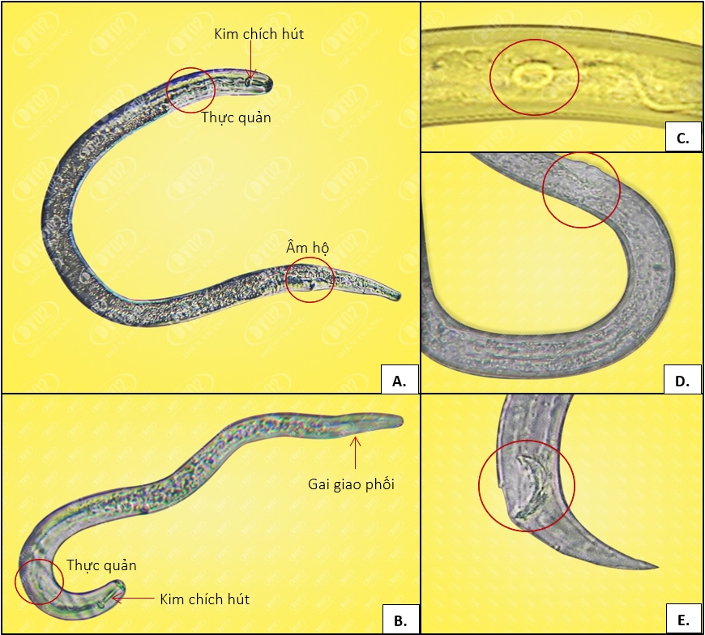
1.2.Hình thái cơ bản của tuyến trùng
Cơ thể Tuyến Trùng chia làm 3 phần: phần đầu, phần thân và phần đuôi.
Chú thích:
A.Tuyến trùng ký sinh thực vật- con cái.
B. Tuyến trùng ký sinh thực vật- con đực
C.Thực quản
D.Cơ quan sinh dục cái (Âm hộ)
E. Cơ quan sinh dục đực (Gai giao phối)
Hình 2: Hình thái tuyến trùng

Slide 6
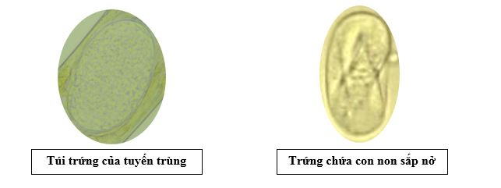
1.3.Hình thức sinh sản.
Đa phần tuyến trùng đều đẻ trứng.
Một con tuyến trùng cái có thể đẻ một hoặc thậm chí cả ngàn trứng được chứa trong túi trứng.
Trứng của tuyến trùng có thể “ngủ” từ 1 đến 2 năm khi môi trường bất lợi. Giới tính của tuyến trùng rất phức tạp, việc hình thành giới tính thường ở cuối giai đoạn của tuyến trùng tuổi 3, một số loài tồn tại chủ yếu là những cá thể lưỡng tính.
Hình 3: Trứng tuyến trùng

Slide 7
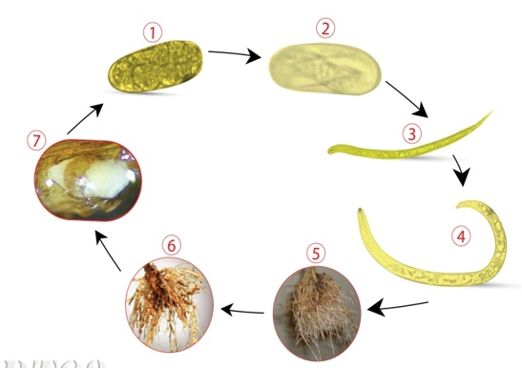
Vòng đời tuyến trùng
Chú thích:
1.Trứng.
2.Ấu trùng tuổi 1
3.Ấu trùng tuổi 2, tuổi 3, tuổi 4
4.Tuyến trùng trưởng thành
5. Rễ bị tuyến trùng kí sinh
6. Rễ giai đoạn u sần.
7. Tuyến trùng cái mang túi trứng
Hình 4: Vòng đời tuyến trùng
Notes:
Giai đoạn trứng à ấu trùng tuổi 1 (IJ1 vẫn còn trong vỏ bọc của trứng)
Ấu trùng tuổi 2 (IJ2 bắt đầu phá vỡ vỏ bọc chui ra ngoài và thâm nhập vào cây ký chủ).
Sau khi xâm nhập vào rễ, Tuyến Trùng chích hút lấy chất dinh dưỡng từ các tế bào rễ, chúng sinh trưởng và phát triển thành ấu trùng tuổi 3, tuổi 4 và trưởng thành.
Vòng đời từ 20 đến 60 ngày tùy vào loài, điều kiện môi trường sống và cây ký chủ. Một con Tuyến Trùng cái có thể đẻ một hoặc cả ngàn trứng được chứa trong túi trứng. Tuyến Trùng tồn tại từ mùa này sang mùa khác chủ yếu là từ trứng trong đất. Sau khi trứng nở, giai đoạn IJ2 xâm nhập rễ, thường là ở đầu rễ, làm cho một số tế bào gốc rễ thối nhũn hoặc phình to ra nơi mà Tuyến Trùng ăn và phát triển.

Slide 8
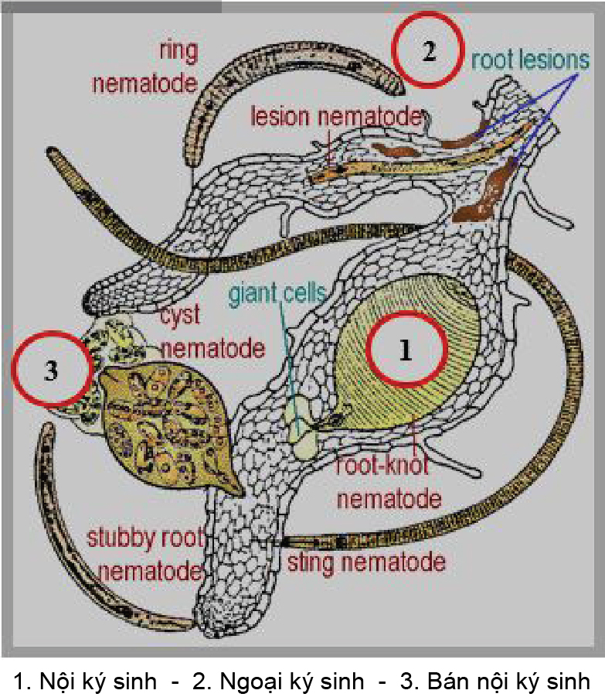
1.3.Hình thức kí sinh
Dựa vào hình thức ký sinh người ta chia làm 3 nhóm:
Nội ký sinh
Ngoại ký sinh
Bán nội ký sinh
Hình 5: Hình thức ký sinh

Slide 9
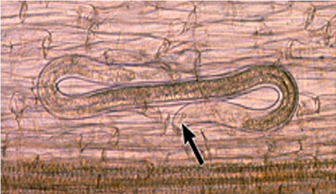
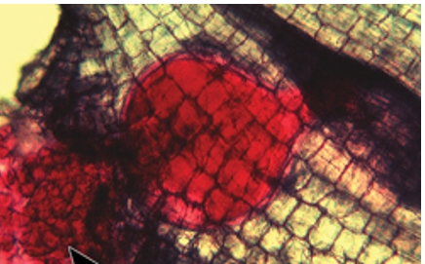
Nội ký sinh
Được chia thành 2 nhóm di chuyển và bất động
Nội ký sinh - di chuyển: những con Tuyến Trùng này di chuyển trong vỏ mô của rễ cây, trong khi di chuyển chúng ăn các tế bào cây, nhân lên và gây hoại tử. Một số loài như: Pratylenchus spp., Radopholus spp., Hirschmanniella spp.
Nội ký sinh - bất động: giai đoạn ấu trùng tuổi 2 IJ2 xâm nhập rễ cây và ở yên một vị trí trong suốt chu kỳ sống, gây ra các nốt u sưng. Ví dụ như Heterodera spp.,Meloidogyne spp.
Hình 6: Tuyến trùng nội ký sinh di chuyển – Pratylenchus spp
Hình 7: Tuyến trùng nội ký sinh bất động – Meloidogyne spp
Notes:
- Nội ký sinh: bao gồm những tuyến trùng chui vào trong rễ, nằm bên trong và chích hút các tế bào trong rễ. Hình thức này làm cho các tế bào rễ trương phình, gây ra những nốt sần trên rễ nên người ta còn gọi nhóm tuyến trùng này là tuyến trùng nốt sần.

Slide 10
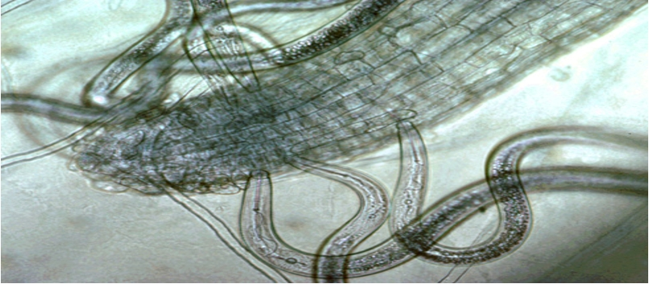
Ngoại ký sinh
Các loài như: Pratylenchus spp., Criconemoides spp., Belonolaimus longicaudatus
https://cisr.ucr.edu/sting_nematode.html
Hình 8: Tuyến trùng ngoại ký sinh – Belonolaimus longicaudatus
Notes:
Ngoai ký sinh: tuyến trùng di chuyển bên ngoài môi trường đất và nước, khi cần thiết sẽ sử dụng kim chích hút chích vào rễ nhưng không chui vào bên trong rễ. Nhóm tuyến trùng này còn được gọi là tuyến trùng gây thối nhũng.
nhóm Tuyến Trùng sống tự do trong đất và di chuyển xung quanh bề mặt rễ. Các loài như: Pratylenchus spp., Criconemoides spp.

Slide 11
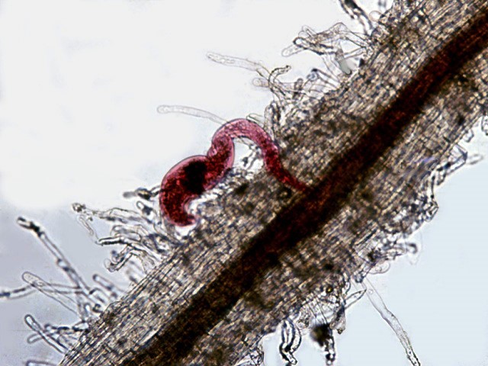
Bán nội ký sinh
Các loài như: Rotylenchulus reniformis và Tylenchulus semipenetrans
(Photo courtesy of E.C. McGawley)
Hình 9: Tuyến trùng bán nội ký sinh – Rotylenchulus reniformis
Notes:
Bán nội ký sinh: tuyến trùng chui một phần cơ thể (phần đầu) vào bên trong rễ nhưng phần còn lại vẫn ở ngoài môi trường đất. Nhóm tuyến trùng này cũng gây ra nốt sần cho rễ cây.

Slide 12
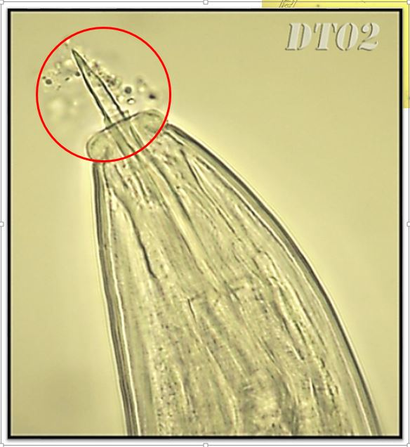
Kim hút
Độ dài của kim hút tùy thuộc vào loài và hình thức ký sinh sẽ thay đổi. Tuy nhiên, chức năng chính của kim hút ở mỗi loài là hỗ trợ cho tuyến trùng chích hút nước và chất dinh dưỡng của cây.
Ở tuyến trùng nội ký sinh, khi dùng kim chích vào rễ cây sẽ tạo ra 1 lỗ hổng lớn để tuyến trùng dễ dàng chui vào bên trong và sau đó chích hút những tế bào rễ xung quanh nơi tuyến trùng đang trú ngụ.
Ở tuyến trùng ngoại ký sinh, kim chích hút làm nhiệm vụ đâm vào bên trong rễ để rút nước và chất dinh dưỡng ra ngoài. Sau khi tuyến trùng dùng kim hút chích vào rễ của cây sẽ làm cây vàng lá, yếu ớt và không thể phát triển bình thường được do bị mất nước và chất dinh dưỡng. Ngoài ra, tuyến trùng nội ký sinh còn làm cho rễ cây sưng u, thậm chí đẻ trứng vào bên trong rễ để sinh sôi nảy nở từ bên trong.
Hình 10: Kim hút của tuyến trùng

Slide 13
1.5 Điều kiện sinh sống
Tuyến Trùng phát triển mạnh vào thời điểm giao mùa (đầu mùa mưa), đất có độ ẩm cao. Trong các loại đất cát thường tìm thấy khá nhiều Tuyến Trùng.
Trứng Tuyến Trùng nở nhanh trong điều kiện môi trường acid. Do đó, cần bổ sung duy trì hữu cơ cho đất, ổn định pH đất để hạn chế mật số Tuyến Trùng.
Vòng đời thường tiến triển trong nhiệt độ đất từ 10°C đến 33°C. Tuyến Trùng và trứng chết khi nhiệt độ vượt quá 52°C trong 30 phút hoặc 54°C trong 5 phút. Vì thế xử lý đất trước khi trồng cũng là một phương pháp tốt làm giảm mật số Tuyến Trùng.

Slide 14
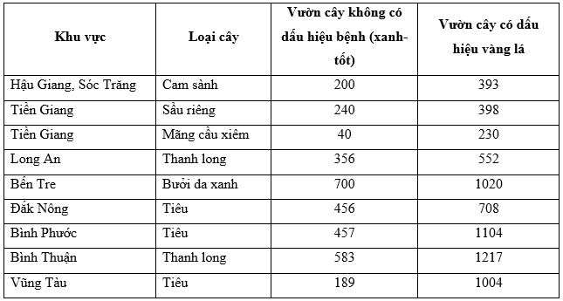
1.6 Khảo sát mật độ tuyến trùng
Bảng 1. Mật số tuyến trùng khảo sát tại một số khu vực trồng các loại cây khác nhau (số con/100g đất)
Notes:
Mật số tuyến trùng được khảo sát bằng phương pháp khay Whitehead.
Các mẫu đất thu thập được phân thành 2 nhóm: vườn xanh tốt không có biểu hiện bệnh và nhóm vườn cây có biểu hiện bệnh.
Kết quả cho thấy hầu hết các vùng lấy mẫu đều có mật số tuyến trùng cao đáng kể trên các vườn cây có dấu hiệu bệnh.
Đăc biệt mật số tuyến trùng rất cao (>1000tt/100g đất) các vùng trồng tiêu Bình Phước, Bà Rịa Vũng Tàu và vùng trồng cây ăn trái Bình Thuận (Thanh long), Bến tre (bưởi).

Slide 15
2. Cách phòng trừ tuyến trùng

Slide 16
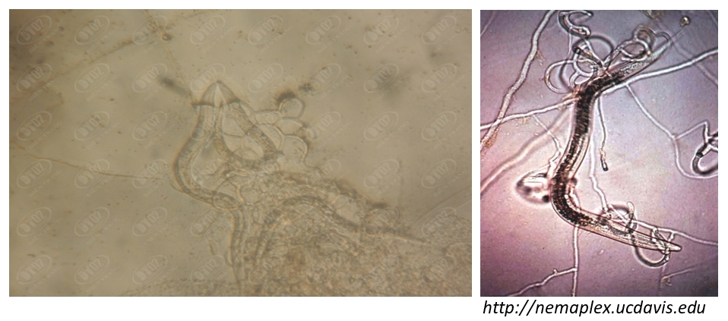
2.1 Các nhóm nấm đối kháng:
2.1.1 Nhóm Nấm bẫy Tuyến Trùng:
Monacrosporium hình thành mạng lưới kết dinh, khi được kích thích bởi một tuyến trùng đi qua cấu trúc, các tế bào sưng lên, siết chặt và bẫy. Sợi sau đó phát triển để hấp thụ chất dinh dưỡng từ tuyến trùng.
http://nemaplex.ucdavis.edu
Hình 11: Monacrosporium bẫy Tuyến Trùng bằng mạng lưới.

Slide 17
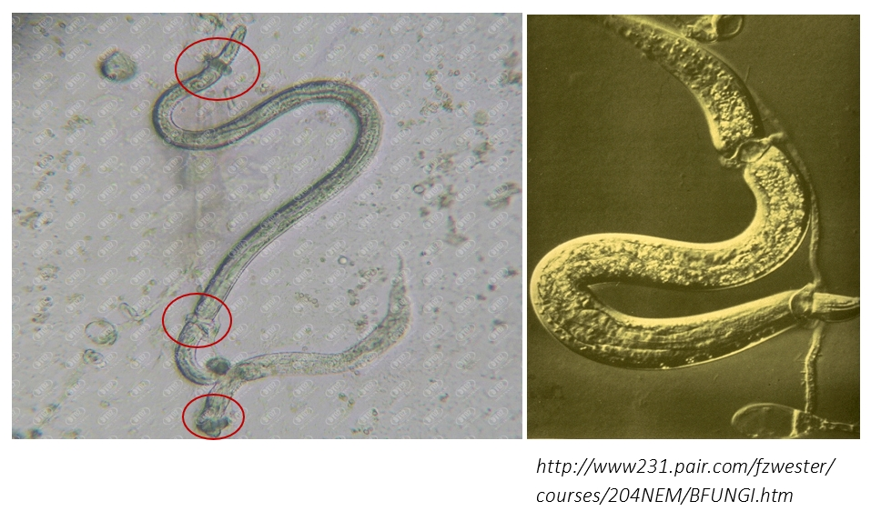
Dactylella tạo thành vòng thắt Tuyến Trùng.
http://www231.pair.com/fzwester/courses/204NEM/BFUNGI.htm
Hình 12 : Datylella tạo vòng thắt giết chết Tuyến Trùng

Slide 18
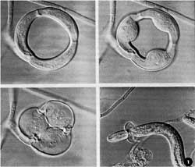
microbewiki.kenyon.edu
Hình 13: Sợi nấm bắt mồi

Slide 19
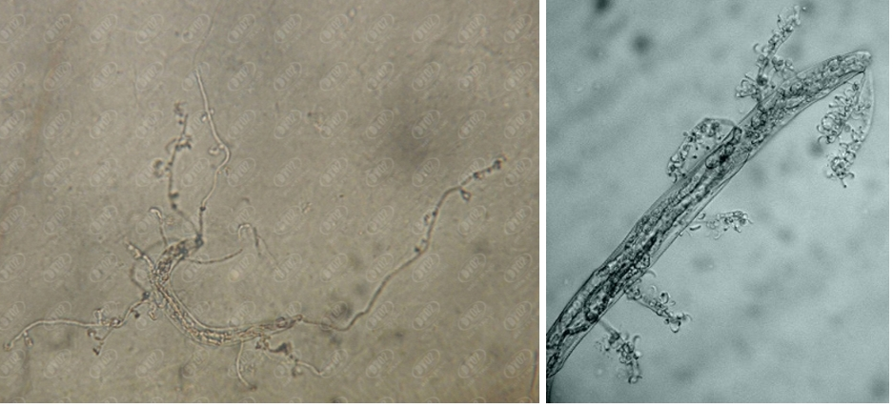
2.1.2 Nấm ký sinh Tuyến Trùng:
Harposporium: Tuyến Trùng trong quá trình ăn đã ăn phải bào tử nấm Harposporium. Bào tử bên trong cơ thể Tuyến Trùng sau đó nảy mầm và phát triển thành hệ khuẩn ty đầy bên trong, phá vỡ lớp biểu bì của Tuyến Trùng.
http://webside.nbm-mnb.ca
Fungal Parasites Of Animals
Hình 14: Arposporium ký sinh bên trong Tuyến Trùng

Slide 20
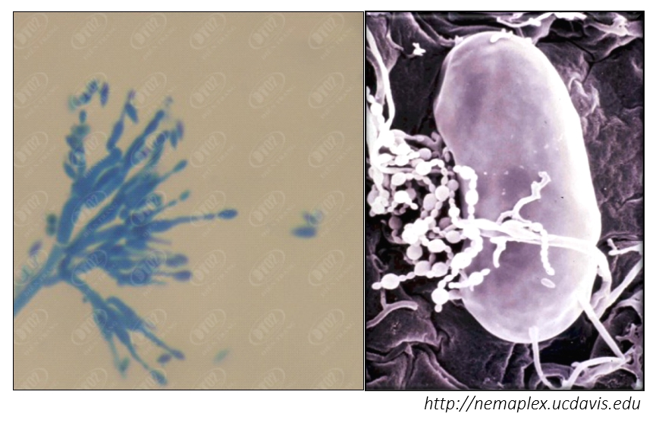
2.1.3 Nấm ký sinh lên trứng Tuyến Trùng
Paecilomyces lilacinus là một loại nấm có thể ký sinh lên trứng Tuyến Trùng. Khi bào tử nấm này tiếp xúc với Tuyến Trùng, các bào tử nảy mầm và các sợi nấm trực tiếp ký sinh trứng Tuyến Trùng, các ấu trùng và con trưởng thành.
http://nemaplex.ucdavis.edu
Hình 16: Pacilomyces ký sinh nấm tuyến trùng
Hình 15: Bào tử nấm Pacilomyces

Slide 21
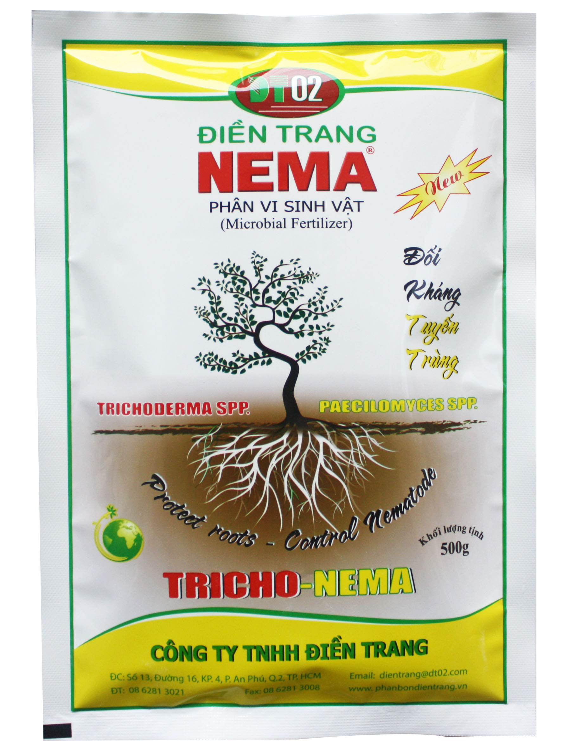
Chế phẩm sinh học chứa các nấm đối kháng:
Chế phẩm Điền Trang Nema của công ty TNHH Điền Trang kiểm soát tuyến trùng.
Hình 17: Chế phẩm sinh học

Slide 22
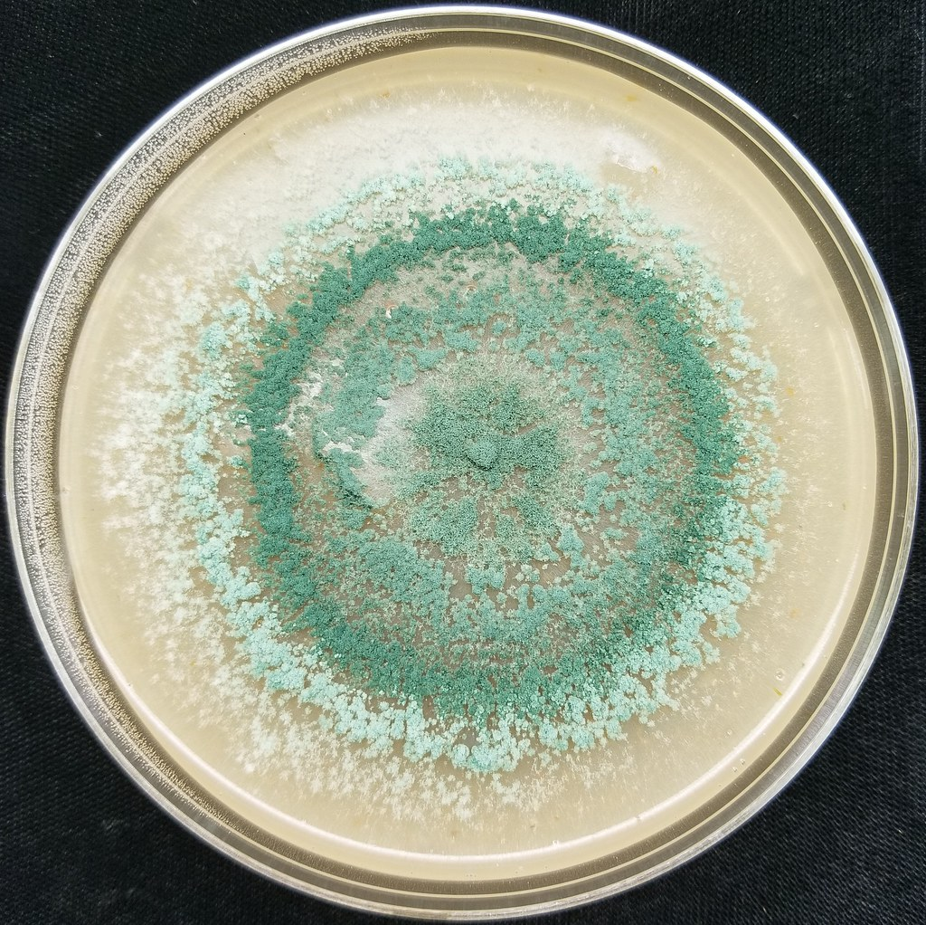
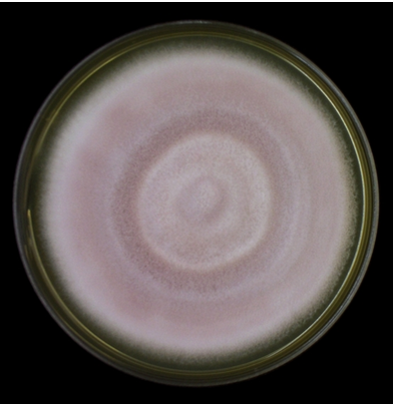
Thành phần nấm đối kháng có trong chế phẩm
Hình 18: Trichoderma sp.
Hình 19: Paecilomyces sp.

Slide 23
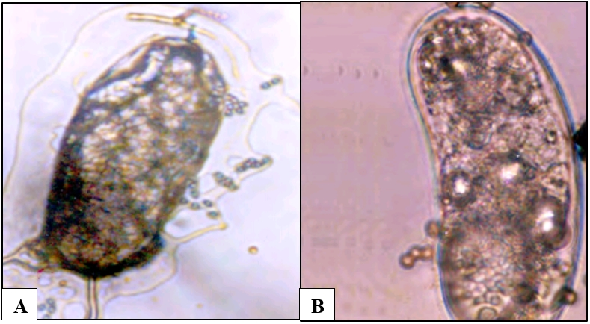
Cơ chế tác động
Trichoderma sp. làm gia tăng hoạt tính của chitinase ngoại bào. Hệ sợi nấm của Trichoderma phân giải lớp chitin thông qua hoạt động của enzyme và xâm nhập vào trứng và lớp biểu bì của ấu trùng tuyến trùng.
Hình 20: Trứng tuyến trùng bị phân giải bởi chitinase

Slide 24
Paecilomyces spp. xâm nhập vào trứng và phát triển từ bên trong lẫn trên bề mặt trứng phá hủy ấu trùng bên trong trứng. Paecilomyces sản xuất kháng sinh (leucinostatin và lilacin…) enzyme (protease và chitinase) gây ra sự thoái hóa của vỏ trứng và ức chế sự nở trứng tuyến trùng.
Hình 21: Trứng tuyến trùng nhiễm paecilomyces

Slide 25
Kết quả thực nghiệm
Trung tâm Công nghệ sinh học Điền Trang phối hợp với Viện Khoa học Kỹ thuật Nông Lâm Nghiệp Tây Nguyên. Thử nghiệm như sau:
Các công thức gồm:
+ CT1: Điền Trang-Nema (0.25%)
+ CT2: Tervigo 020 SC (0.3%)
+ CT3: Vimoca 20 EC (0.15%)
+ CT4: Đối chứng (Không xử lý)

Slide 26
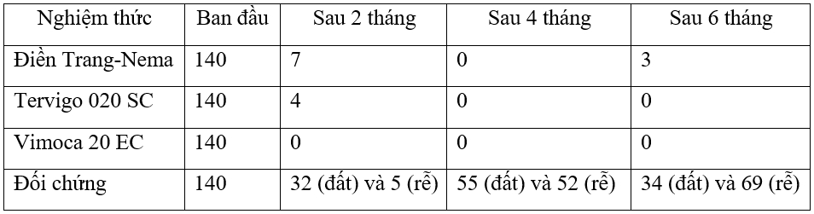
Kết quả thử nghiệm
Bảng 2. Mật độ tuyến trùng trong 100g đất và 5g rễ

Slide 27
Giống gốc
Nhân sinh khối cấp I
Nhân sinh khối cấp II
Thu bào tử
Kiểm tra chất lượng bào tử
Đóng gói
Phối trộn
Kiểm tra chất lượng chế phẩm
Hình 22: Quy trình sản xuất chế phẩm vi sinh vật

Slide 28
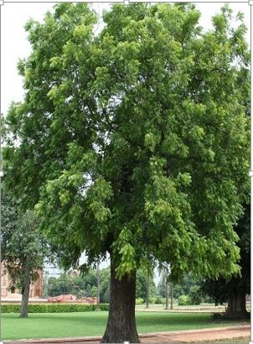
2.2 Sử dụng chất ức chế từ cây Neem:
Neem là một loại cây thân gỗ, thường được trồng ở những vùng nhiệt đới và bán nhiệt đới. Neem có tên khoa học là Azadirachta indica. Ở Việt Nam, Neem được biết tới với tên gọi khác như Xoan Ấn Độ, Xoan chịu hạn hay Sầu đâu Ấn.
Trong các bộ phận của cây Neem có chứa rất nhiều hợp chất hóa học khác nhau. Nhưng người ta quan tâm nghiên cứu nhiều nhất là Azadirachtin đặc biệt có hiệu quả nông nghiệp trong việc phòng trừ tuyến trùng.
Hình 23: Cây neem

Slide 29
Hoạt tính của Azadirachtin có trong Neem
Hiệu quả kiểm soát tuyến trùng của Azadirachtin là trên 70% bởi một số cơ chế sau:
Làm cho trứng của tuyến trùng không nở được.
Con non khi tiếp xúc với Neem sẽ dẫn tới tình trạng chán ăn, ức chế quá trình phát triển và gây loạn giới tính.
Con trưởng thành: mất khả năng giao phối, ức chế khả năng đẻ trứng.

Slide 30
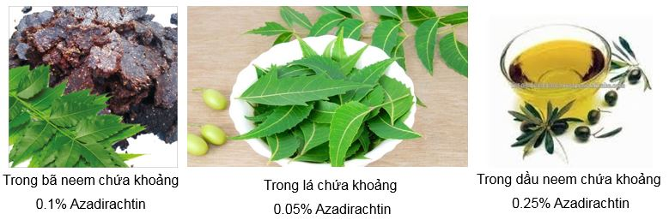
Azadirachtin được tìm thấy ở tất cả các bộ phận của cây Neem nhưng hàm lượng cao nhất là trong dầu Neem, thành phần được lấy từ nhân của hạt Neem.
Hình 24: Hàm lượng Azadirachtin trong cây Neem

Slide 31
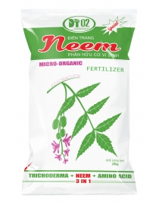
Sản phẩm đại diện

Slide 32
Cảm ơn thầy và các bạn đã lắng nghe!

Slide 33
Tài liệu tham khảo
[1] Lambert, K. and S. Bekal, Introduction to Plant-Parasitic Nematodes, 2002
[2] Chen, D. Y.1,* and Yen, J. H.2, The Plant-Parasitic Nematode Diseases of Red Dragon Fruit and Its Control Strategies in Taiwan
[3] R& D Công Ty TNHH Điền Trang :https://phanbondientrang.vn/
[4] Nguyễn Bảo Châu,2003, Tuyến trùng thực vật và cơ sở phòng trừ, Hà Nội: Khoa học và kỹ thuật.

